Slide 1
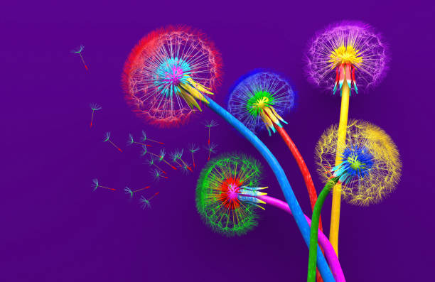
CURUBEUL FLORILOR
Soft educațional
Nivel II
Domeniul Științe

Slide 2
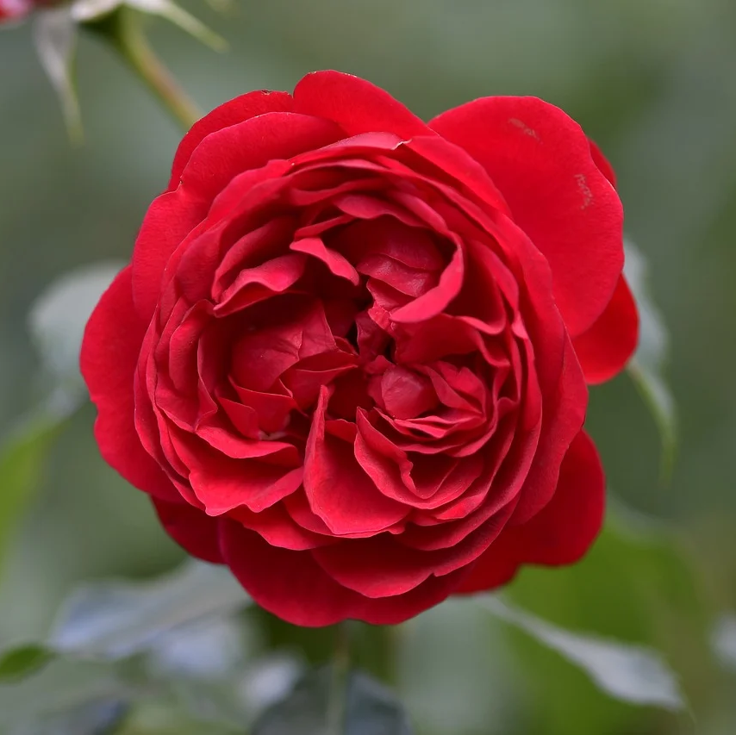
ROȘU
TRANDAFIRUL
BUJORUL
MACUL

Slide 3
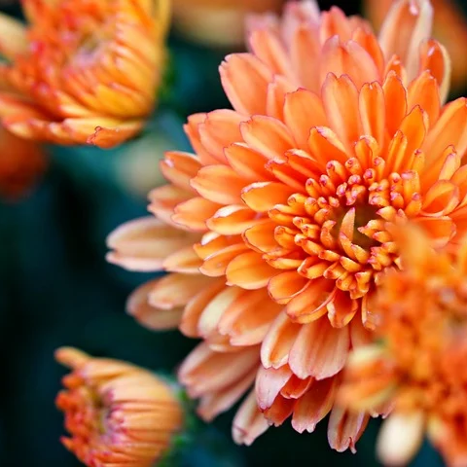
ORANGE
CRIZANTEMA
LALEA
DALIE

Slide 4
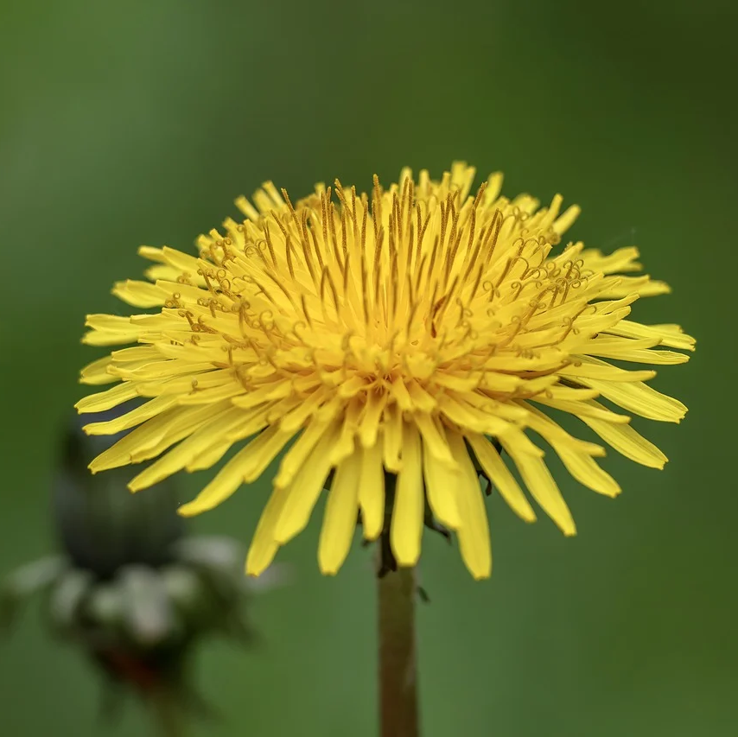
GALBEN
PĂPĂDIA
FLOAREA-SOARELUI
NARCISA

Slide 5
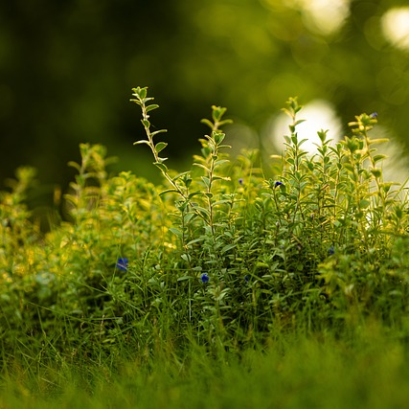
VERDE
IARBA

Slide 6
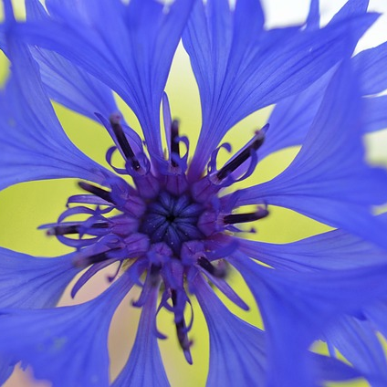
ALBASTRU
ALBĂSTREAUA
TOPORAȘ
BRÂNDUȘA

Slide 7
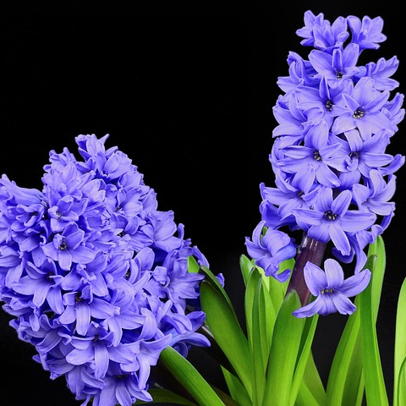
INDIGO
ZAMBILA
NUFĂR
LAVANDA

Slide 8
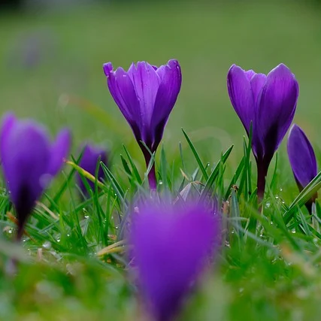
VIOLET
BRÂNDUȘA
PANSELUȚA
LILIAC

Slide 9
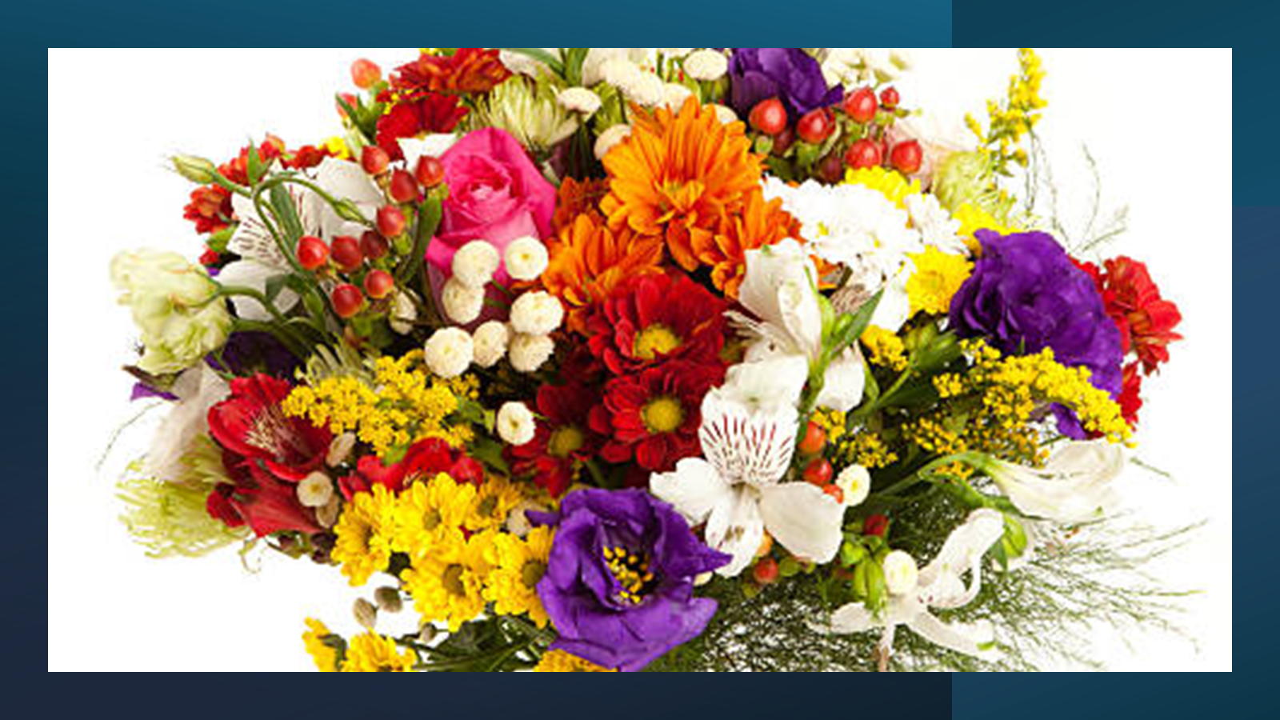

Slide 10



Slide 11


